Slide 1
Switch range Provence information interne - interne informatie
2016
2017

Slide 2
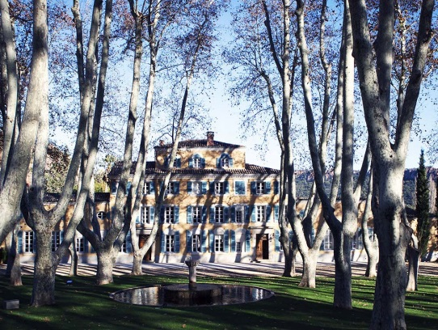
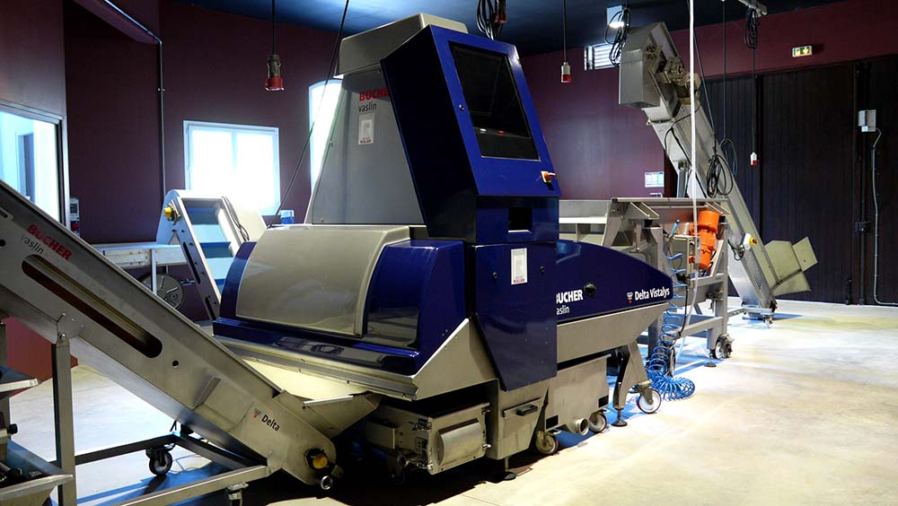
Ch. d’Esclans
-> Info : H1 17,48 23,76 69,34 €
Wil aanwezig zijn in 50% van de Horeca in Knokke.
Profileert zich als een « Champagne »
Niche: Is de beste, maar ook de duurste Provence ter wereld.
Souhaite être présent sur 50% des cartes à Knokke.
Se profile comme un « Champagne »
Est le meilleur mais aussi le plus cher Provence au monde.

Slide 3
Waarom ? Pourquoi ? Gassier
Wordt steeds duurder
Matige kwaliteit Loubiéro
Niet hoffelijk t.o.v. exclusiviteit
=> Estandon: Een sterk merk (complementair aan ch. d’Esclans)
Augmente ses prix constamment
Qualité moyen Loubiéro
Pas loyal par rapport à l’exclusivité
=> Estandon: marque forte (complémentaire au ch. d’Esclans)

Slide 4
Oudste historische merk Provence (1947)
Wereldbekend: in 52 landen
30.000.000 flessen
Profiel Horeca
Vereenvoudigd assortiment : 1 USP
(één Rosé in 0,375, 0,75 en magnum.)
Topkwaliteit (met awards) aan toegankelijke prijs
(= goedkoper dan Loubiero)
Plus ancienne marque de Provence (1947)
Connu mondialement, exporté en 52 pays
30.000.000 de bouteilles
Simplification de la marque: 1 USP
(une couleur en 0,375, 0,75 et magnum.)
Qualité top (avec Awards) à un prix raisonnable
(= moins cher que Loubiéro)
Dispo: begin mei / début mai

